Slide 1
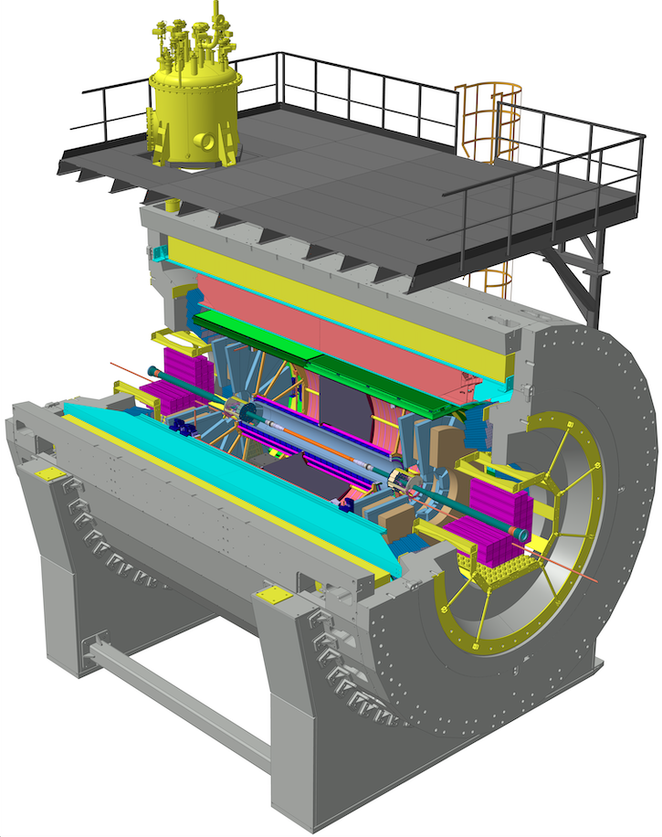
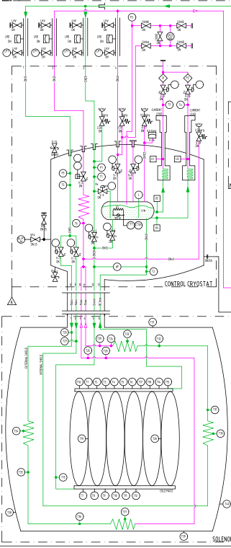
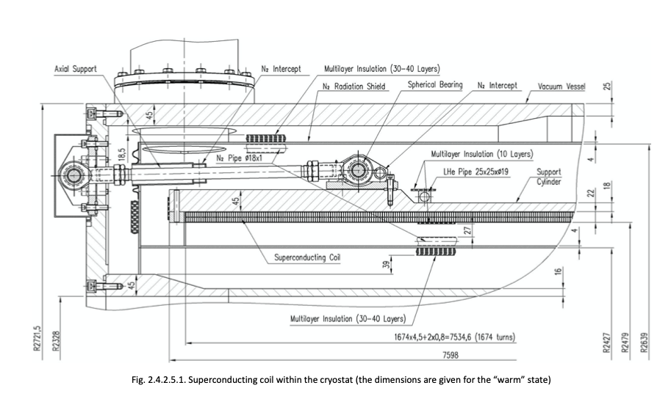
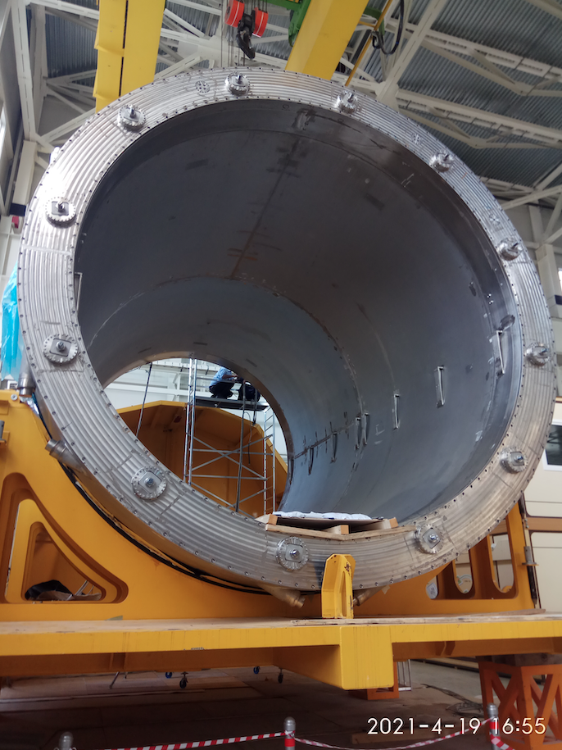
Solenoid MPD
Cryostat consists of Vacuum vessel, Cold mass (Al cylinder with glued SC coil and cooling tubes with LHe) and Thermal screen - LN₂ cooling. Cold mass is suspended by 12 +12 radial supports and 6 axial- only from one side.

Slide 2
Cryogenics layout of the Solenoid

Slide 3
Activities to prepare Solenoid to the Cooling
Work with Solenoid
- installation into Magnet Yoke
- alignment of Cold mass
- pressure test of Thermal shield and Cryostat cold mass
- replacement of flanges (transport to the working)
- vacuum test of Solenoid vessel, leak test of Cryostat
- connection temperature probes cables
- assembling Magnet Yoke
- alignment
- installation of Top platform
- chimney installation
2. Satellite Refrigerator Unit (SRU) - A new contract with ILK
- Development of the new control system for the SRU
- Development of the operating manual
- Spare parts for the SRU
- Assembly of the SRU
- Cold test of the SRU at 4.5K
3. Cryogenics infrastructure
- construction of platform for LN₂ tanks and other equipment
- pipes for LN₂ from tanks to the MPD hall
- liquid and gas pipes for N₂ and He inside of MPD Hall
- pipes on the cryogenic platform
- LHe tank in the MPD Hall
- external lines for gas direct and return He and N₂
4. Power Supplies and Control system preparation
- electricity in the MPD hall
- water for cooling system
- control system

Slide 4
Solenoid works are coordinated by ASG
1. ASG visit 03.07 – 05.08.21 (points 3, 4, 5, 11)
4. ASG visit 01.12.- 31.12.21 (p. 14 – 27)
Installation solenoid into yoke
Сold mass position measurements
Preparing chimney interface for leak test
Pressure test of thermal shield (15 bar) and
Cryostat cold mass (25 bar)
Inspection of water system installation
Final leak test of circuits
Vacuum system installation
Vacuum system test and starting pumping
Power supply system installation
Power supply cable connection and installation
Functional power supply system
Functional test of control system and auxiliary system
secssefuly done
2. JINR team 06.09.- 15.10.21 (points 8, 9 ,10, 12)
Production of 9 flanges instead of those got stack
in Custom clearance of Domodedovo
Start pumping solenoid vessel, leak test of Cryostat
Receive Chimney and Control cables from ASG
Control cables installation
Chimney installation
Problem: The Box with 9 flanges, Chimney and
Solenoid control cables got stuck in the Domodedovo
(Custom clearance documents from ASG)
*Notes.
Functional power test depends from JINR's electricity infrastructure readiness.
All activities after leak test of solenoid will depend on the receipt of spare parts from customs and may be shift for holding time.
3. JINR activities 15 – 15.10.- 30.11.21 (p. 7, 13, 14)
Assembly the yoke
Installation the top platform
Weld and brazed pipes and prepare SC cables in solenoid to connection to Control cryostat
Local leak test and chimney installation
Installation Control Cryostat on the platform and connection with solenoid
Installation and test of control system for LN₂ test
Preparation LN₂ infrastructure for cooling of Solenoid

Slide 5
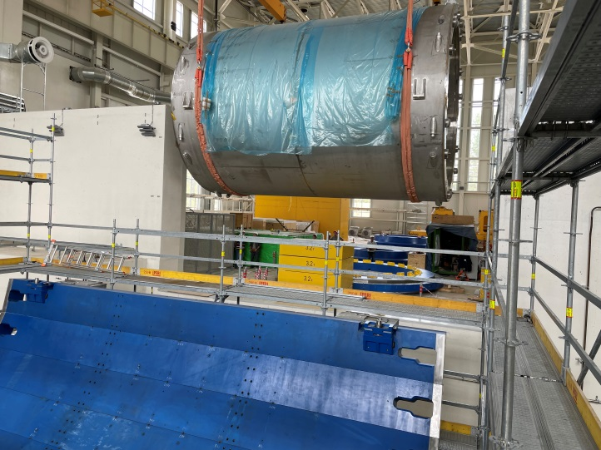
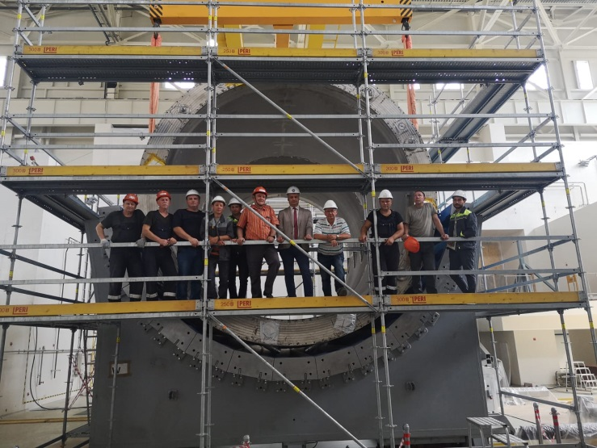
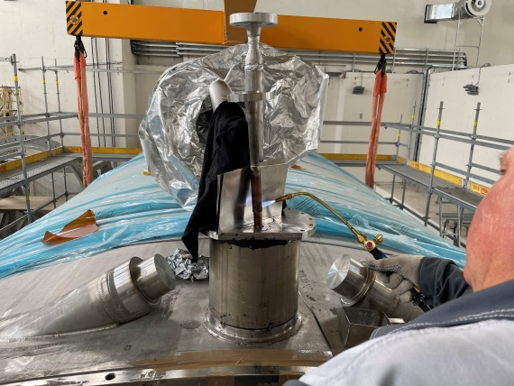
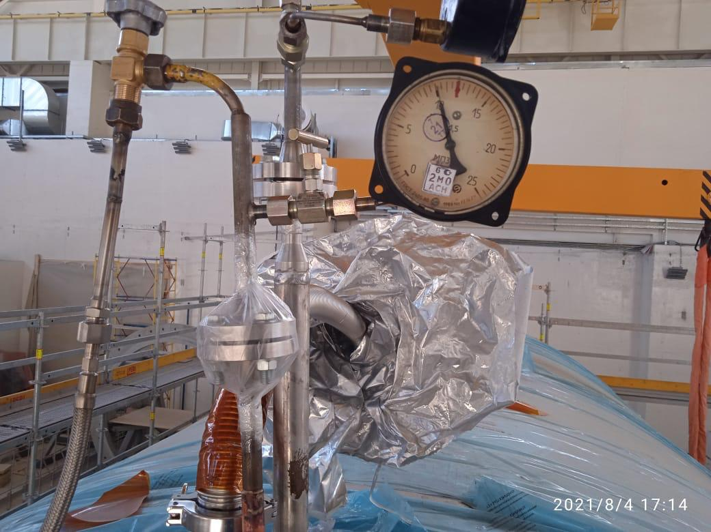
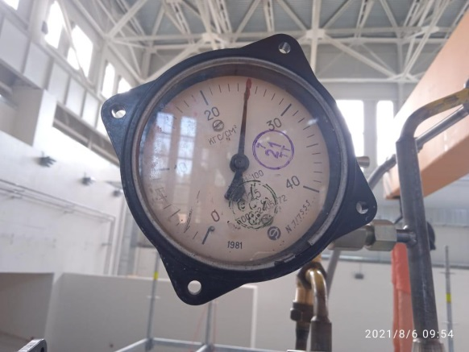
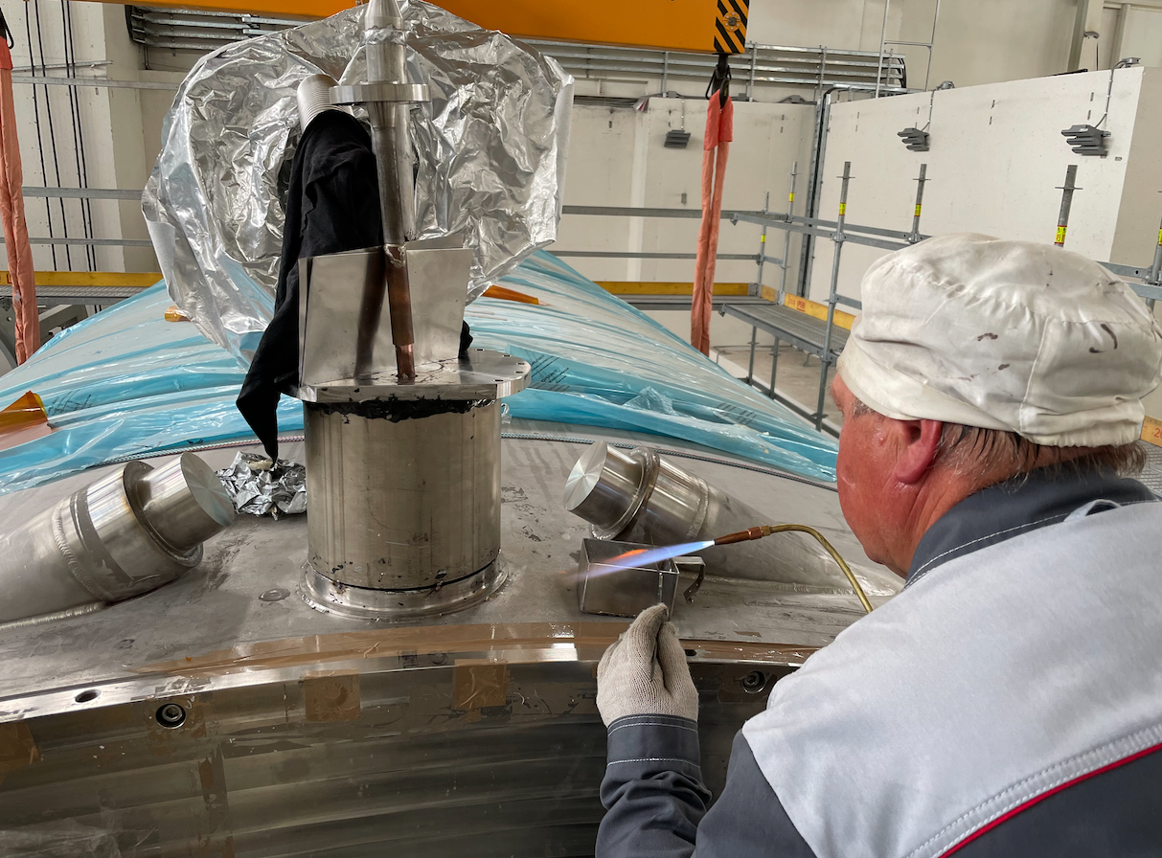
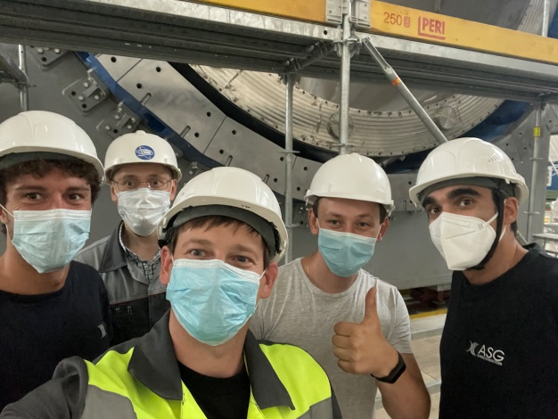
Activities of JINR and ASG on solenoid from 03-05.08.21 on photo
Solenoid installation into the Yoke and alignment of the cold mass
Pressure test of solenoid LN₂ shield and LHe cooling contour was successfully done
10 bar in LN₂ thermal screen
25 bar in LHe cooling contour
Preparing a chimney interfaces and pressure leak test of thermal shield and LHe circle
От ОИЯИ работы вел К.Мухин (ЛНФ)
Substitution of connectors for temperature probes cables

Slide 6
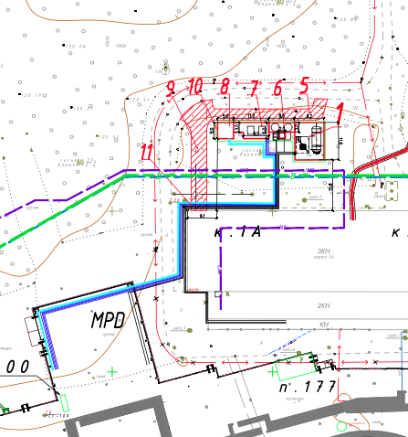
Cryogenics infrastructure
Liquid He and Nitrogen supplying
Platform for LN2 tanks and Gas containers for TPC and TOF
Platform for LN₂ tanks and for other gases equipment
Place for reloading of liquid He
Заявка на площадку запущена в СЭД. Тендер: Промстрой, МонтажСпецСтрой
Танки LN₂ придут в декабре. Монтирует КриогенМонтаж.
LHe танк – Договор на аренду

Slide 7
Cryogenics infrastructure
Place for LN₂ tanks and line to the MPD Hall
LN₂ and LHe lines inside of the MPD Hall
Gas lines (He, N2 and pressured air)

Slide 8
MPD – Infrastructure and their key components leader V.Benda
LN₂ tanks: Chart-Ferox. Tanks to be delivered before end 2021
Platform for LN₂ tanks & other equipment
LHe line: A. S. Scientific Products. Line to be delivered in January 2022
GHe & GN₂ heater:
  Heating cartridge ordered. Expected delivery before end 2021
  Technical Specification for the heater envelop is nearly ready to start tender
MFS ready for MPD magnet cool down November/ December 2021
Vacuum equipment: Purge pumps, turbo pumping units & leak detectors are ordered.
Expected delivery October/November 2021
LHe tanks are ready, waiting for final documents to be available before end 2021
ILK (D) – Refrigerator and Control cryostat future collaboration, draft of the contract is ready for negotiation
  Spare parts
  Assembly of the Satellite refrigerator & modification
  Dummy in negotiation
  Control system (PLC automat) - discussion
ASG (It) – Solenoid, magnet preparation
  Visual and electrical test passed successfully
  Solenoid is installed in the yoke
  Preparation for vacuum test including the chimney adaptation
  Magnet to be connected to the control cryostat and other related equipment including the control system. All required tests to be done.
Open points
  MPD Control system, infrastructure of the local net

Slide 9
Анализ причин задержек подготовки соленоида к запуску
1. Не оконченные строительные работы в корпусе MPD
С февраля по апрель вынуждены были ожидать окончания противопожарной покраски перекрытий
2. Не обеспечено присутствие сотрудников ASG в ОИЯИ во время ответственных работ по Соленоиду
- Слабая заинтересованность со стороны ASG - нет финансирования
- Сложная обстановка в связи с пандемией
3. Не укомплектована команда MPD специалистами по криогенике
В.Бенда. – работает с 2020 г. - координатор работ по криогенной инфраструктуре Соленоида и
охлаждению по временной схеме до температуры жидкого азота.
Контракт заканчивается в ноябре 2021 года, готов продлить не более чем на 3 месяца до февраля
2022 года
К.Мухин
Н.Емельянов
Д. Терешин
А.Емельянов
С.Беляев
Вопросами электропитания и водоохлаждения занимаются инженеры MPD
Вопросами автоматизации занимаются польские сотрудники сектора
инженерного обеспечения - нужна координация со стороны ASG и ILK
Сборка магнитопровода - рук. Н.Топилин, Пелком+ОИЯИ
Специалисты по криогенике, вовлеченные в работы по Соленоиду. Помимо Соленоида MPD участвуют в других проектах.
Не имеют опыта работ в таких больших проектах

Slide 10
Предложения по Решению проблем
медленного хода работ по подготовке соленоида к охлаждению
Контракт с ASG подписан 21.12.2015
Соленоид привезен в ноябре 2020 (34 месяца после подписания контракта)
Гарантийный период на объект 12 месяцев с момента ввода в эксплуатацию или 24 месяца после его получения
Банковская гарантия действительна в течении 26 месяцев с момента ее выпуска, истекает в октябре 2022 г.
Окончание Контракта - это завершение магнитных измерений.
Срок подготовки магнита к измерениям зависит от обеих сторон контракта, если магнит не готов к запуску
по причинам форс-мажора или по причине дефекта соленоида, то этот срок продлевается на соответствующее
количество месяцев.
Включить в действующий контракт с ASG дополнительные работы, ранее не включенные по подготовке Соленоида к охлаждению до рабочей температуры с планом графиком его запуска.
Сумма, запрашиваемая ASG - около 1 млн долл. Ведем переговоры.
а) Проведение криогенных испытаний соленоида при температуре 80К на территории ОИЯИ.
б) Выполнение соединений соленоида с контрольным криостатом (сварка труб гелиевого и азотного
контуров, сварка сверхпроводника) специалистами из АСГ.
в) Поставка запасных частей для магнита (мембраны, токовводы и проч.).
г) Хранение уникального тулинга, использовавшего при производстве соленоида в АСГ в течение 24х
месяцев с момента истечения гарантии производителя на соленоид.
Организовать делегацию в составе дирекции и эксперта по Соленоиду от ОИЯИ для переговоров
с ASG в Италии
2. Заключить Договор с ILK (возможная цена около 0.3 млн долл)
- на запуск и криогенные испытания Рефрижератора,
- проектирование общей системы автоматизации,
- проектирование имитатора Соленоида для отработки процедуры охлаждения и отепления Соленоида
3. Усилить криогенную группу Соленоида MPD
- за счет сотрудников криогенного отдела и отдела сборки магнитов коллайдера,
- вести поиск специалистов по криогенике на стороне
- для такого большого проекта необходимо иметь двух опытных
специалистов: один по криогенике, другой по магнитам и системе контроля и
управления процессом охлаждения. Ведется поиск в России и за рубежом.

Slide 11
Milestones for the Magnet commissioning
LN2 cooling with temporary scheme (MFS, tanks with LN2). Dec.2021- Feb. 2022
Cooling with LHe. June – August 2022
Magnetic field measurements Sept – Oct 2022
Magnet Commissioning 1 - 10 of Nov 1022
Installation Support frame 15 - 25 Nov 2022
Start detectors installation 1 December 2022

Slide 12
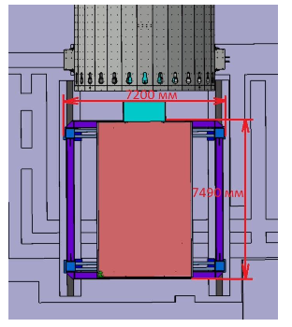
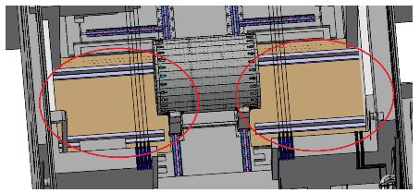
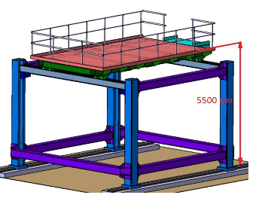
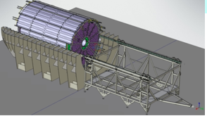
Необходимость в помещении для хранения крупногабаритного оборудования
Необходим ангар
- Площадь не менее 1000м²
- Кран балка на 5-10 тонн,
- Температура не ниже 10⁰С
Две платформы с которых проводится установка детекторов
Приспособления для установки детекторов TOF, Ecal и TPC.

Slide 13
Список приспособлений и оборудования для долговременного хранения.
Платформы для монтажа детекторов - размер 7 х 8 м - 2 шт.
Приспособление для установки TPC - 4 x 3 м
Тележка для транспортировки TPC - 4 x 3 м
Приспособление для установки TOF - 3 x 2 м
Приспособление для установки Ecal - 4 х 2 м
Ионопровод алюминиевый в транспортной кассете – 1 х 10 м. - 3 шт
Элементы криогенной системы Соленоида. Место 3 х 4 м
Бокс с устройством для измерения магнитного поля. 2 х 4 м
Трубы и элементы системы охлаждения
Элементы электронной платформы
Кабели
Хранение бетонных блоков (Рад. защита)
Для хранения бетонных блоков радиационной защиты необходима площадь около 500 м² . Хранение возможно под открытым небом.
и проч.

Slide 14
Thank you for the attention

